Slide 1

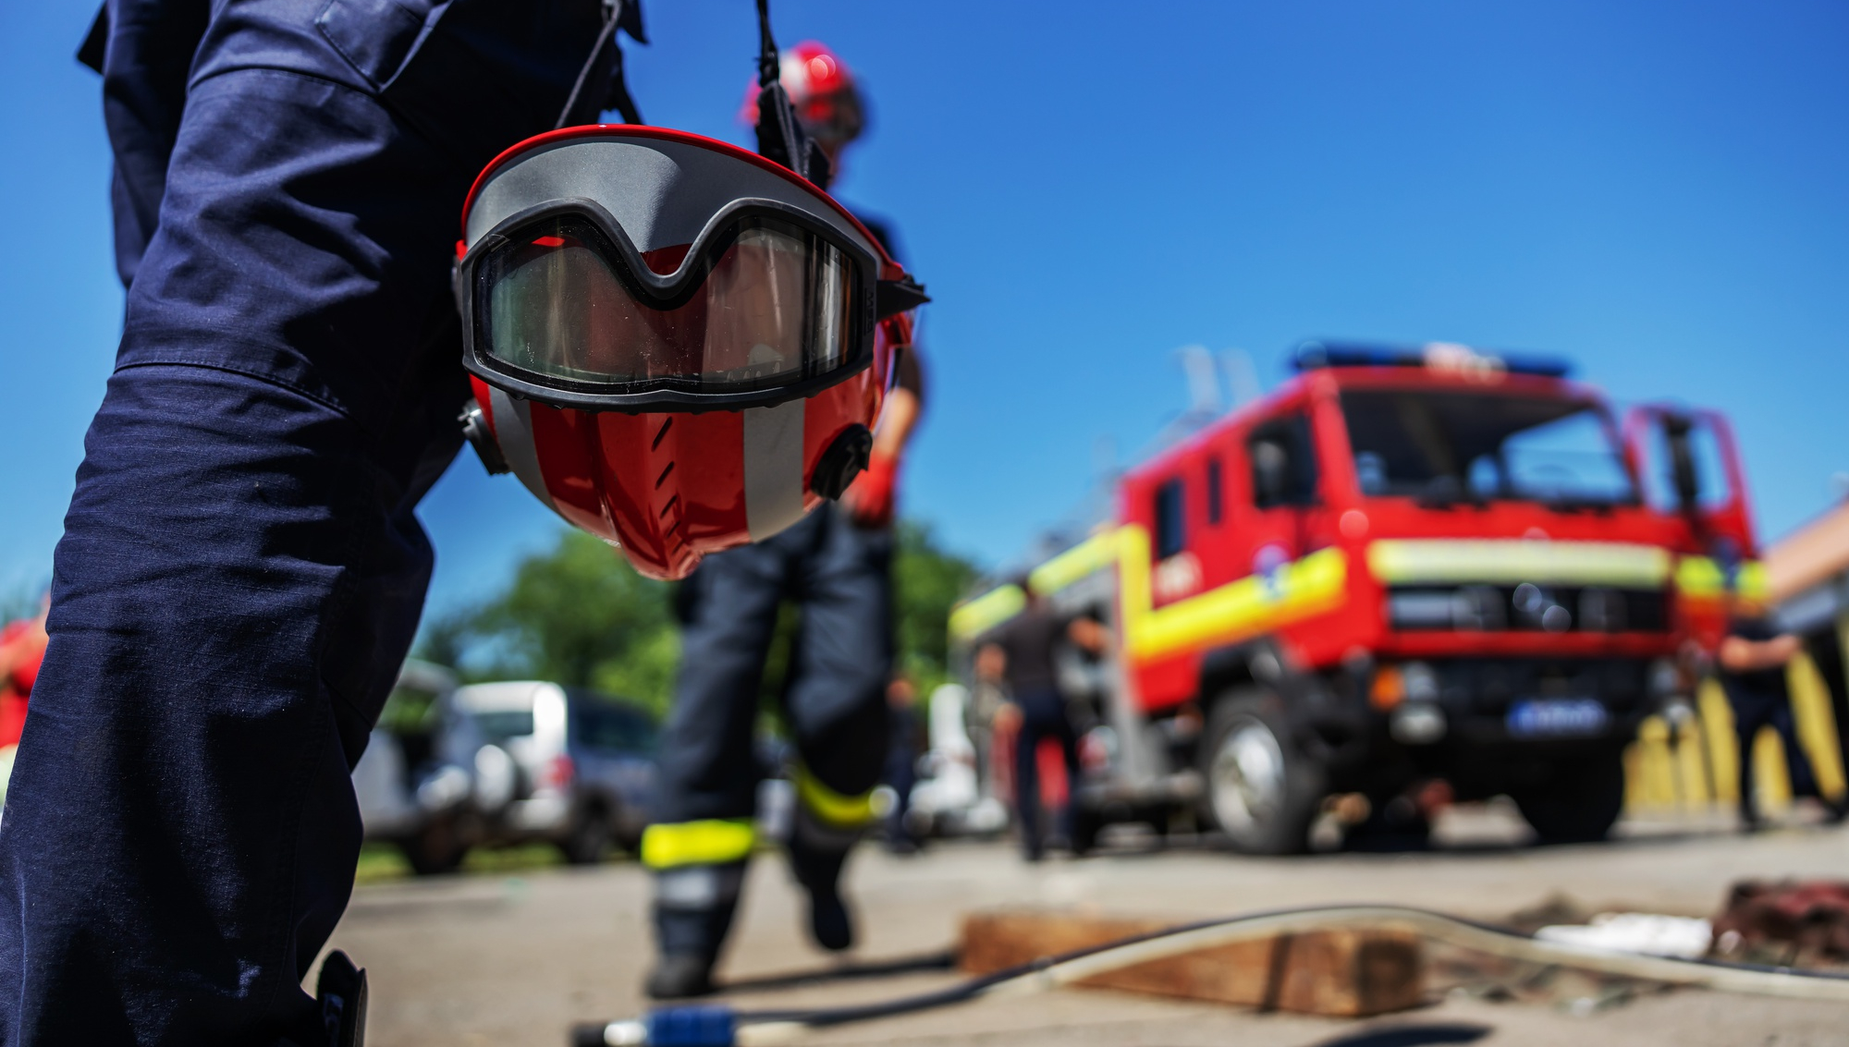





पाठ 4
प्रैक्टिकल स्टेशनों और अभ्यासों का प्रबंधन
Photo Credit: Freepik
निरीक्षक (एनबीआर) गोपाल कुमार
PPT 2 -
PEER | CSSR | INDIA
PPT 2-1

Slide 2
उद्देश्य
इस पाठ को पूरा करने पर आप निम्नलिखित कार्य करने में सक्षम होंगे:
1
विभिन्न CSSR पाठ्यक्रम पाठों के अंतर्गत आने वाले व्यावहारिक स्टेशनों और अभ्यासों में पालन किए जाने वाले सामान्य दिशानिर्देशों का वर्णन करें।
प्रत्येक व्यावहारिक स्टेशन या अभ्यास के लिए दिए गए विशिष्ट निर्देशों का पालन करें, जैसा कि प्रत्येक संबंधित पाठ में दिया गया है।
2
PPT 2 -

Slide 3
उद्देश्य
इस पाठ को पूरा करने पर आप निम्नलिखित कार्य करने में सक्षम होंगे:
व्यावहारिक अभ्यास की प्रस्तुति के दौरान पालन किए जाने वाले मानकों और निर्देशों का प्रदर्शन करें।
3
PPT 2 -

Slide 4



Slide 5
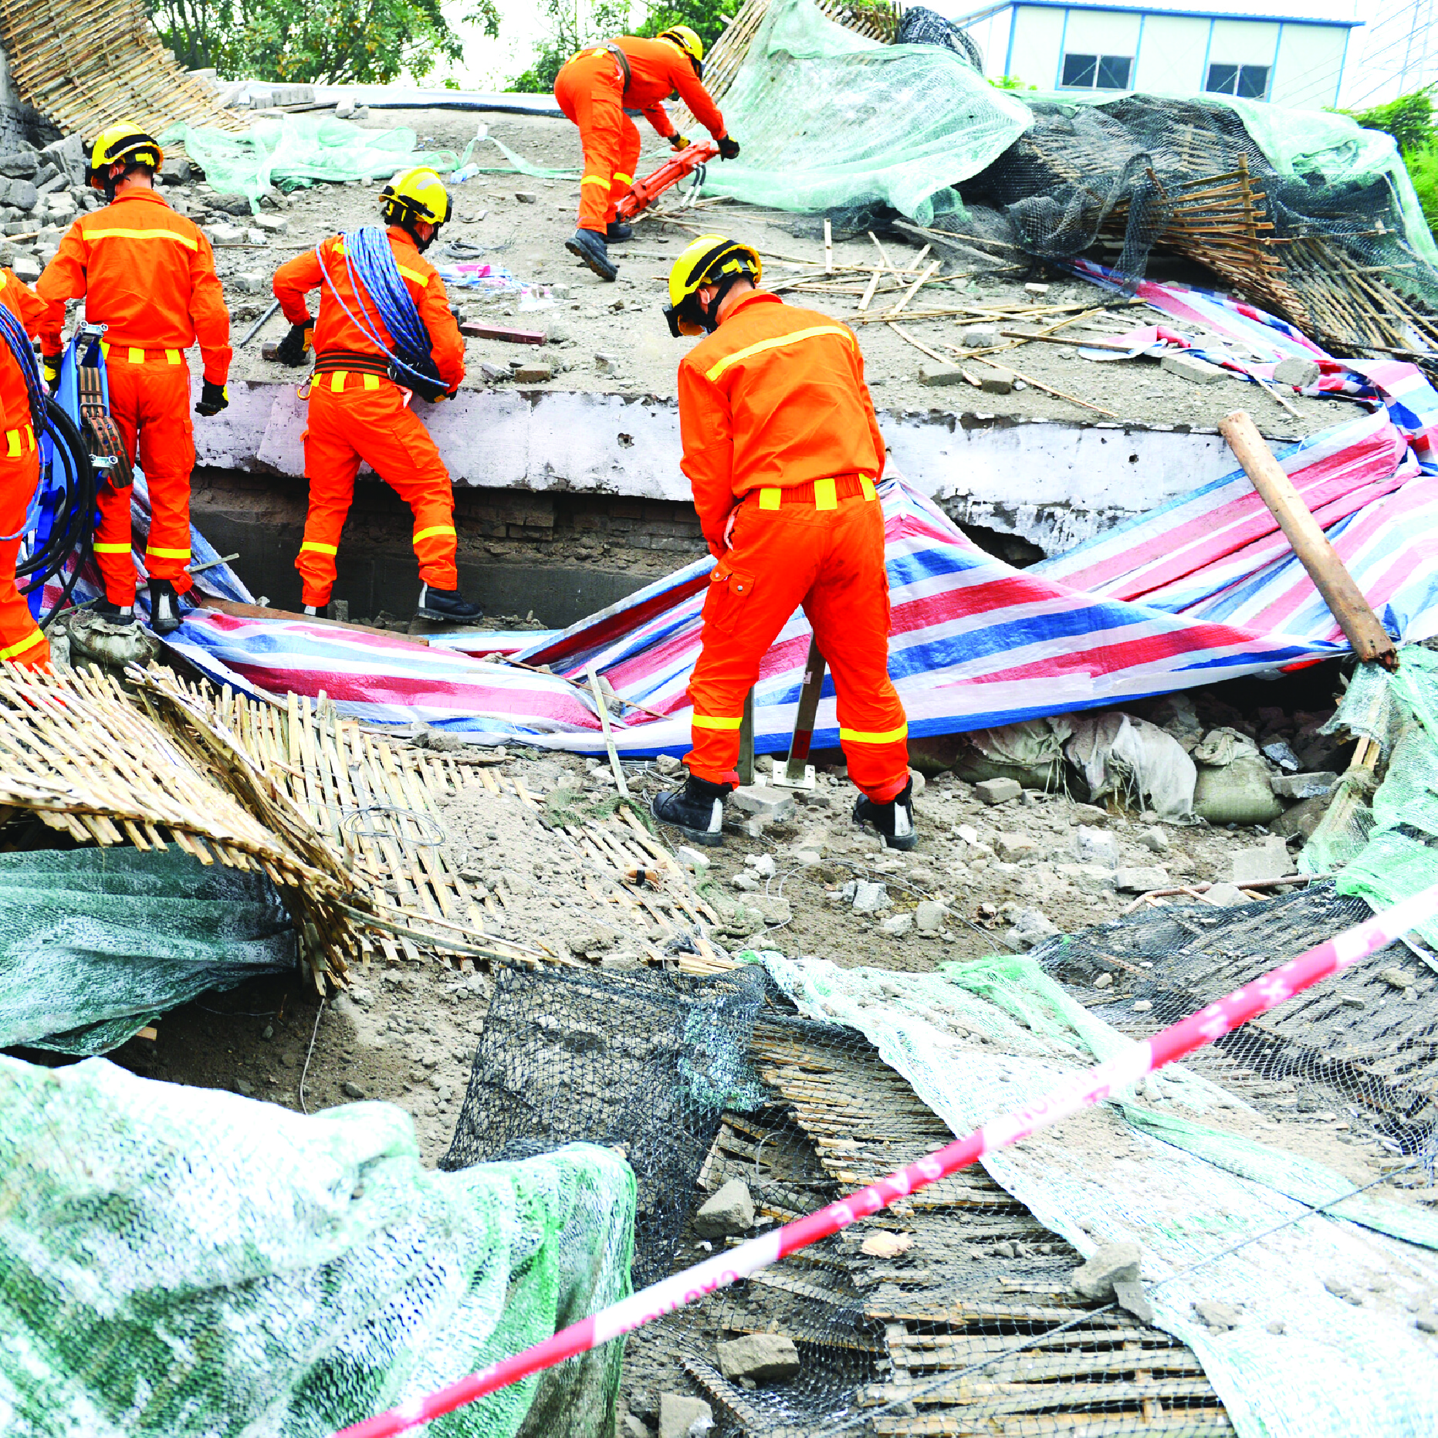
धन्यवाद!

